Slide 1

SERIE · EL CORAZÓN DEL SERVIDOR
SIRVIENDO
CON AMOR
“Teniendo así un gran afecto por vosotros, nos hemos complacido en impartiros no solo el evangelio de Dios, sino también nuestras propias vidas.”
1 TESALONICENSES 2:8

Slide 2
01
PRIMER PUNTO
UN AMOR QUE SE DA, NO QUE SE PRESTA

Slide 3
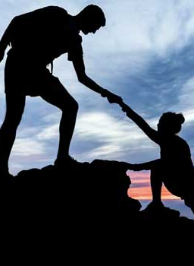

PUNTO 01 · A
Darse a sí mismo, no solo el tiempo
IMAGEN
Pablo no ofreció un servicio: ofreció su vida. La palabra griega PSYCHAS (almas) indica el ser completo, no el tiempo sobrante.
1 TESALONICENSES 2:8

Slide 4
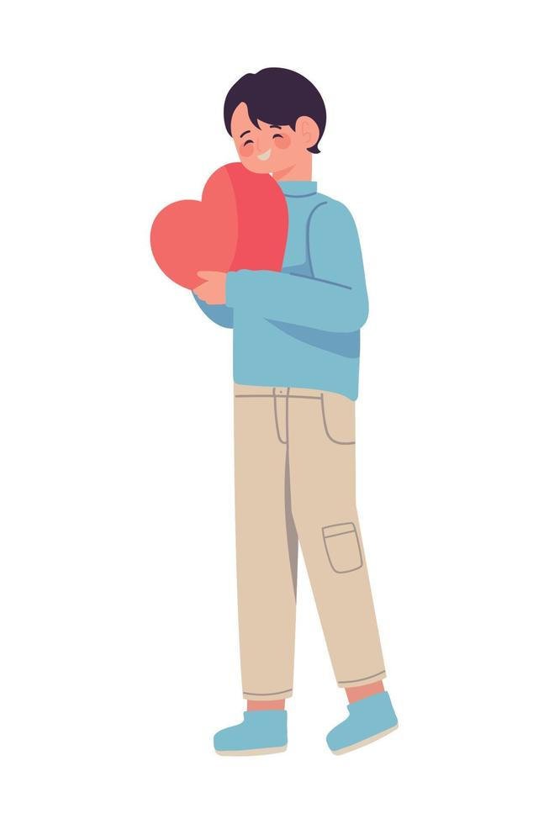
PUNTO 01 · B
Un afecto que nace del corazón, no del deber
IMAGEN
HOMEIROMAI — hapax del NT. El anhelo entrañable de unos padres por su hijo. No obligación: amor que duele cuando está lejos.
1 TESALONICENSES 2:8

Slide 5

PUNTO 01 · C
Un amor probado bajo fuego, no decorativo
IMAGEN
Llegaron a Tesalónica después de ser azotados y encarcelados en Filipos. No suavizaron el mensaje. El amor real no desaparece cuando servir cuesta algo.
1 TESALONICENSES 2:1-2

Slide 6
APLICACIÓN
¿Debemos preguntarnos si lo que ofrecemos en el servicio es nuestra vida o solo lo que nos sobra?
Necesitamos examinar si nuestro afecto por la iglesia es genuino o protocolar.

Slide 7
02
SEGUNDO PUNTO
UN AMOR QUE CUIDA CON TERNURA

Slide 8
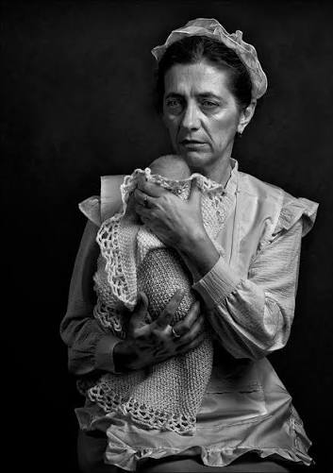
PUNTO 02 · A
La imagen de la nodriza-madre
IMAGEN
TROPHOS — nodriza que es a la vez madre. Pablo, ex-fariseo con autoridad apostólica, elige la imagen más tierna posible. John Stott: "Es algo muy hermoso que un hombre tan masculino como Pablo se haya servido de esta metáfora femenina."
1 TESALONICENSES 2:7

Slide 9
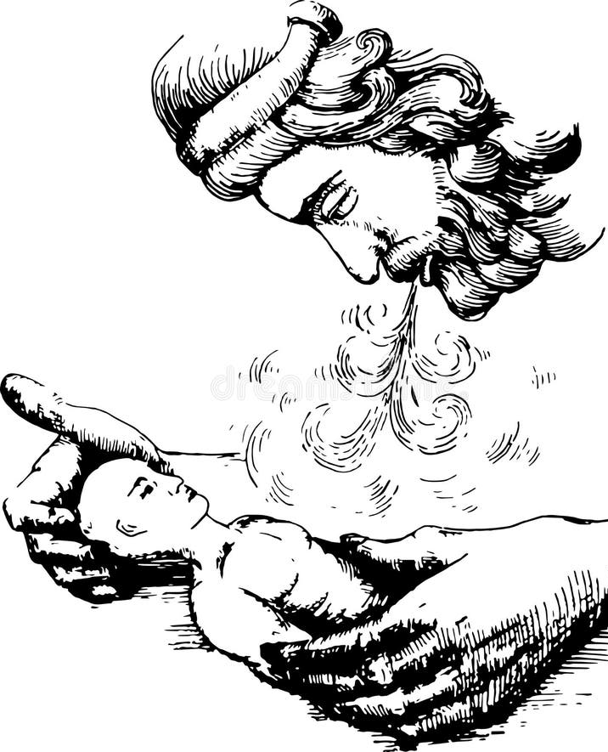
PUNTO 02 · B
Ternura que ajusta su vida al otro
IMAGEN
Una madre no sirve a conveniencia: adapta todo su ritmo al del bebé. Pablo ajustó su ministerio a los tesalonicenses, no al revés.
1 TESALONICENSES 2:7-8

Slide 10
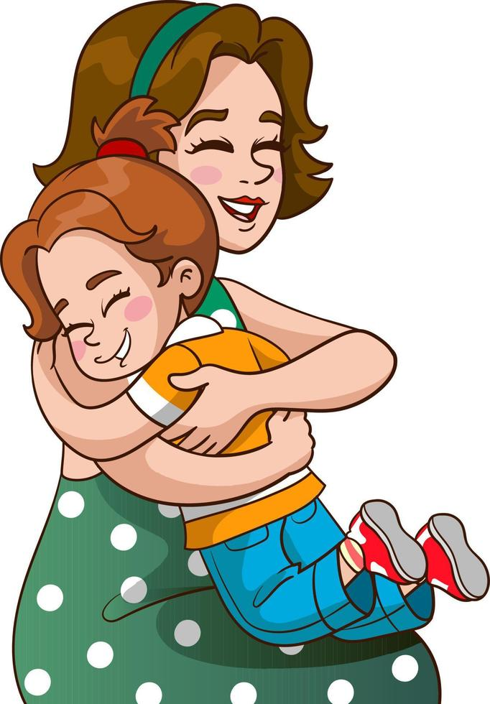
PUNTO 02 · C
Cuando servimos así, imitamos a Dios
IMAGEN
Dios mismo usa esta imagen en Isaías 49:15 — "¿Puede una mujer olvidarse de lo que dio a luz?" La ternura en el servicio no es debilidad: es imitar el carácter de Dios.
ISAÍAS 49:15

Slide 11
APLICACIÓN
¿Tenemos ternura real en el servicio o solo eficiencia?
Necesitamos reconocer que la dureza en el servicio no es virtud — es falta de amor.

Slide 12
03
TERCER PUNTO
UN AMOR QUE TRABAJA SIN COBRAR

Slide 13

PUNTO 03 · A
Trabaja sin buscar ser carga
IMAGEN
Pablo trabajó de noche y de día para no pesar sobre la iglesia recién plantada. El amor no calcula lo que le deben.
1 TESALONICENSES 2:9

Slide 14
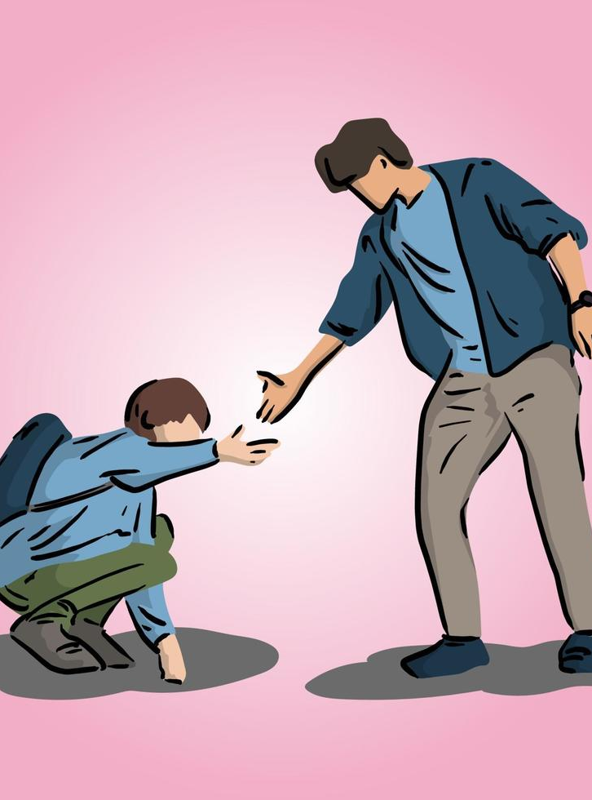
PUNTO 03 · B
Renuncia a sus derechos por el bien del otro
IMAGEN
Tenían derecho reconocido a ser sostenidos (1 Corintios 9). Lo conocían. Decidieron no ejercerlo. El amor elige el sacrificio cuando hay una razón mayor.
1 CORINTIOS 9

Slide 15
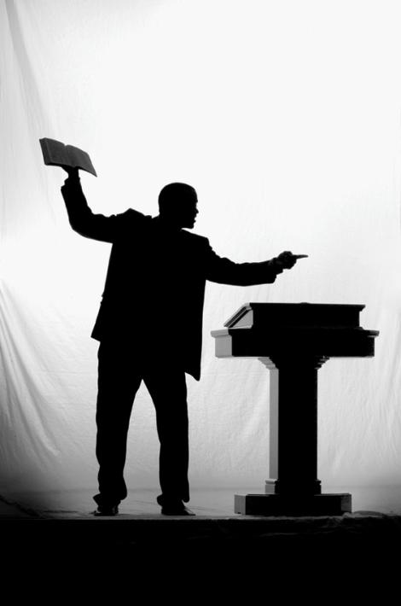
PUNTO 03 · C
Predica el mensaje y da el ejemplo
IMAGEN
No solo anunciaron el evangelio: dejaron un modelo de trabajo digno. El amor que sirve también forma carácter en los que observan.
1 TESALONICENSES 2:9

Slide 16
APLICACIÓN
¿Debemos preguntarnos si usamos el servicio para recibir reconocimiento, o para genuinamente no ser carga?
Necesitamos evaluar qué esperamos cuando servimos.

Slide 17
“El amor de Cristo es el combustible que mueve la maquinaria de nuestros afectos.”
SUGEL MICHELÉN
IGLESIA EL RENUEVO · MCYM · REUNIÓN GENERAL

